Slide 1
Зимние забавы

Slide 2
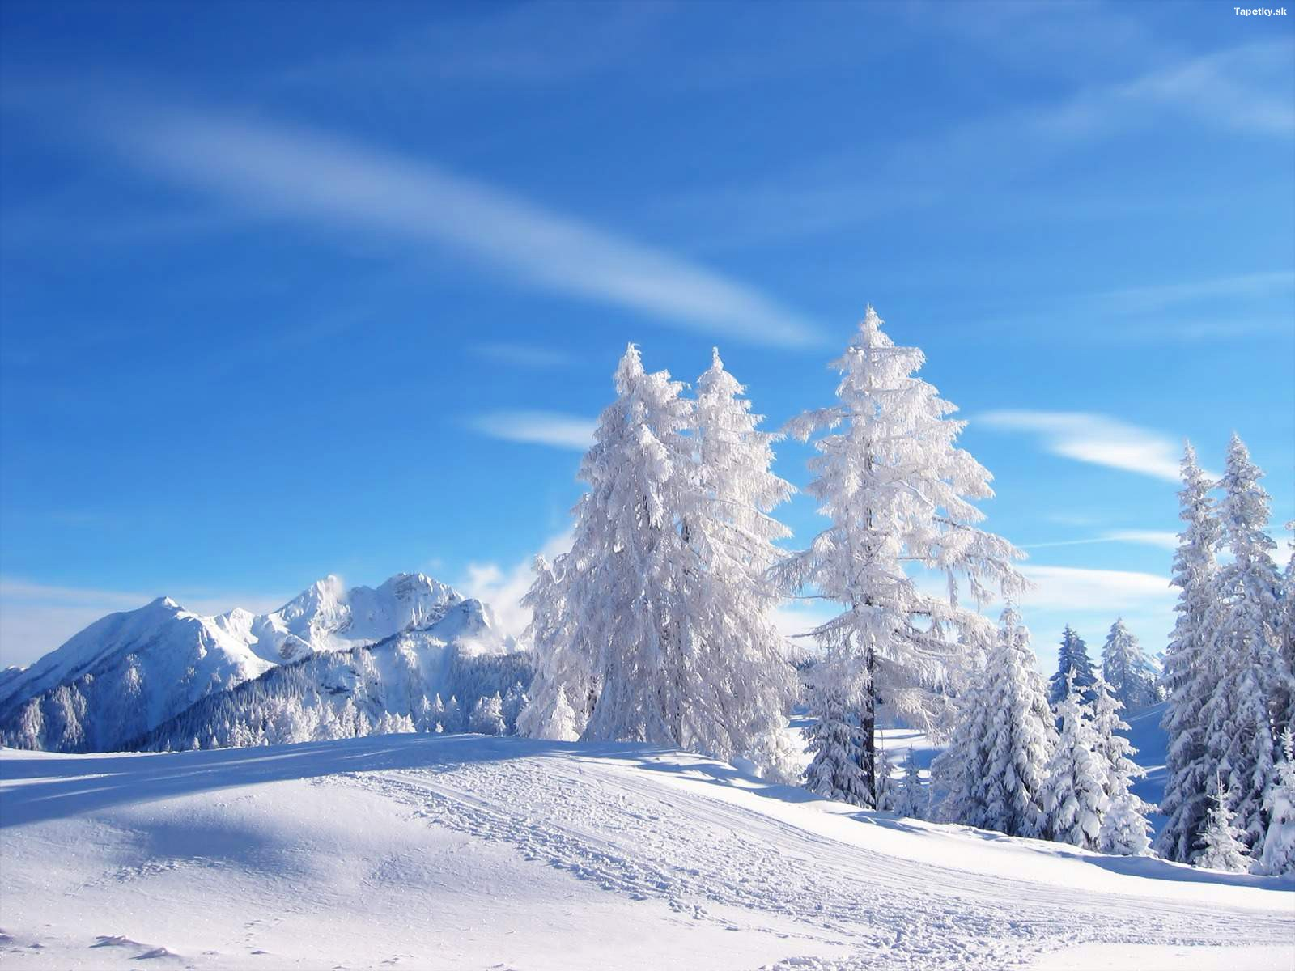
Как изменилось все вокруг! Повсюду снег, белым-бело, все дорожки замело, озера льдом покрылись! Это значит наступила зима!

Slide 3
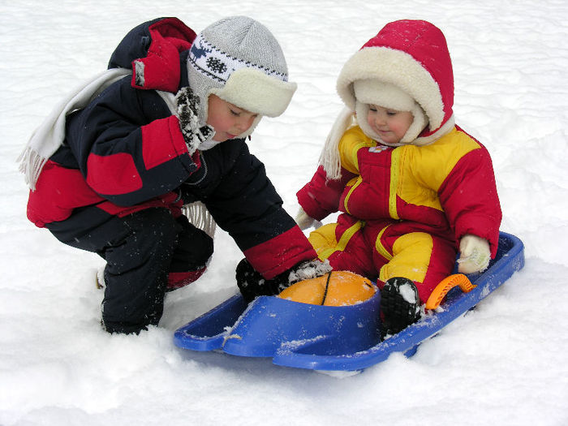
Зимой очень холодно! Люди одевают очень теплую одежду. Солнышко появляется редко. Но зимой есть свои забавы – веселые, такие каких летом не бывает.

Slide 4
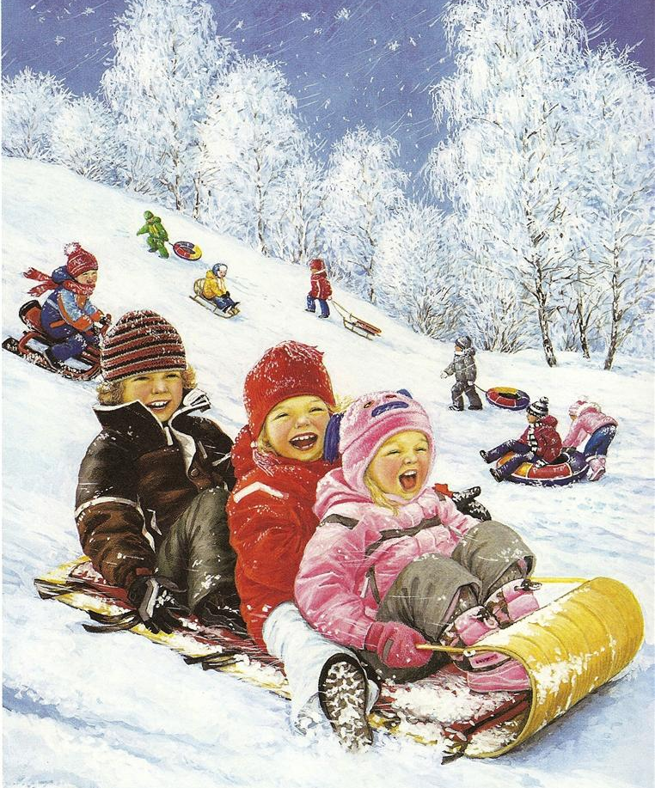
Детям зимой очень весело! Они катаются на санках,

Slide 5
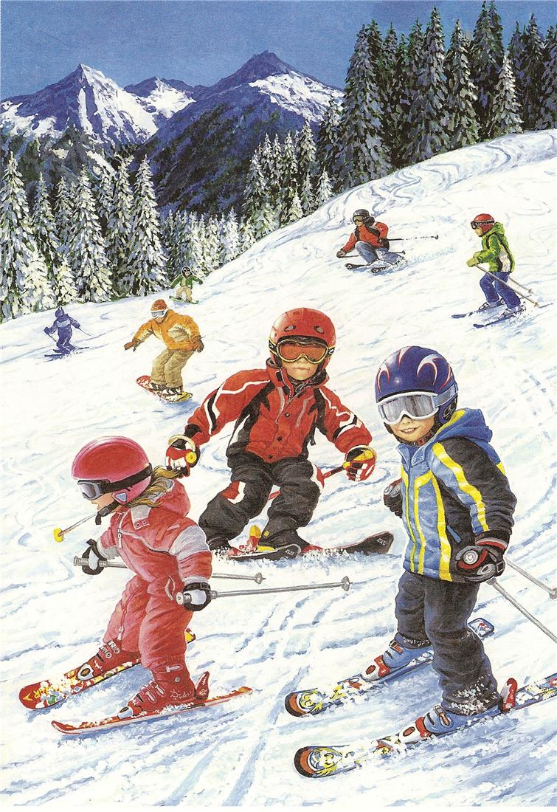
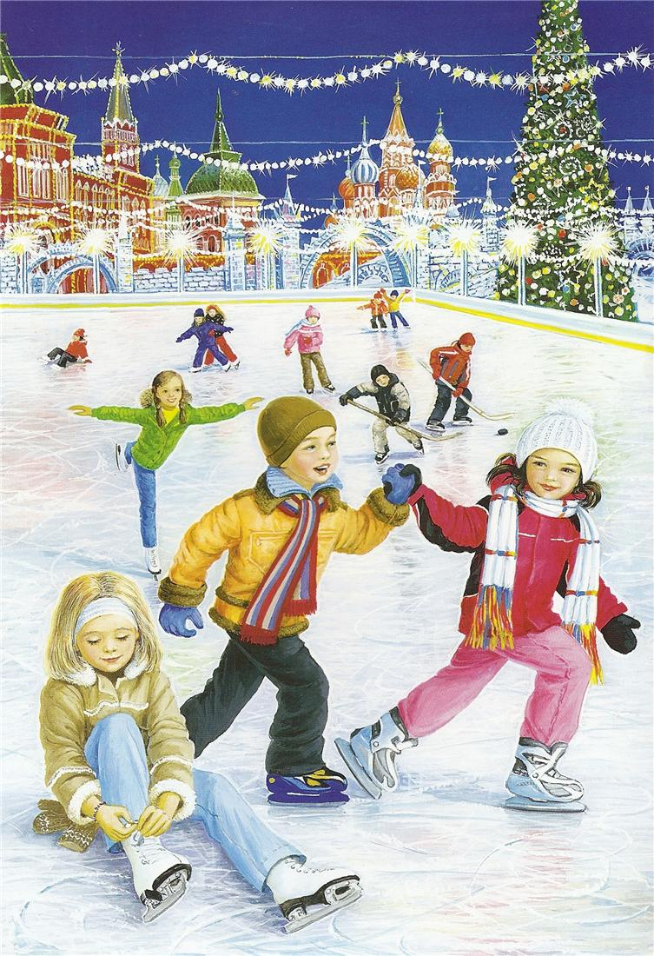
лыжах и коньках,

Slide 6
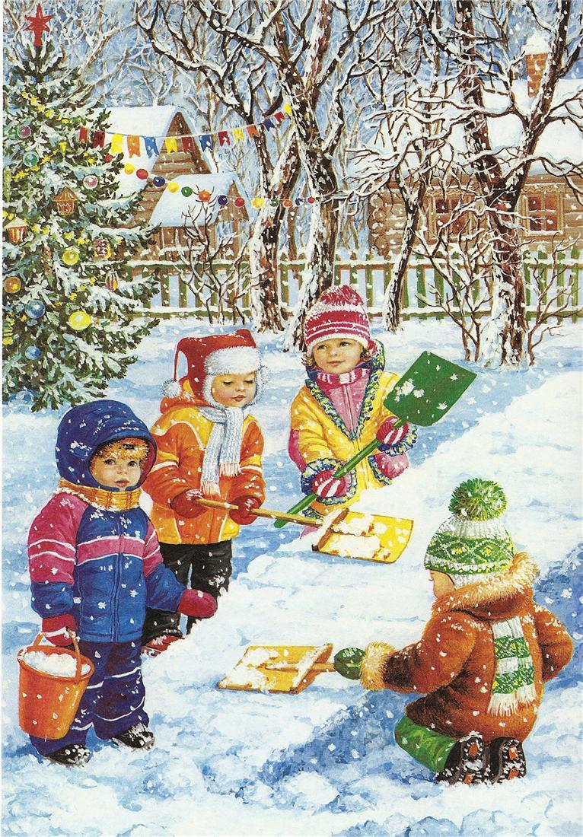
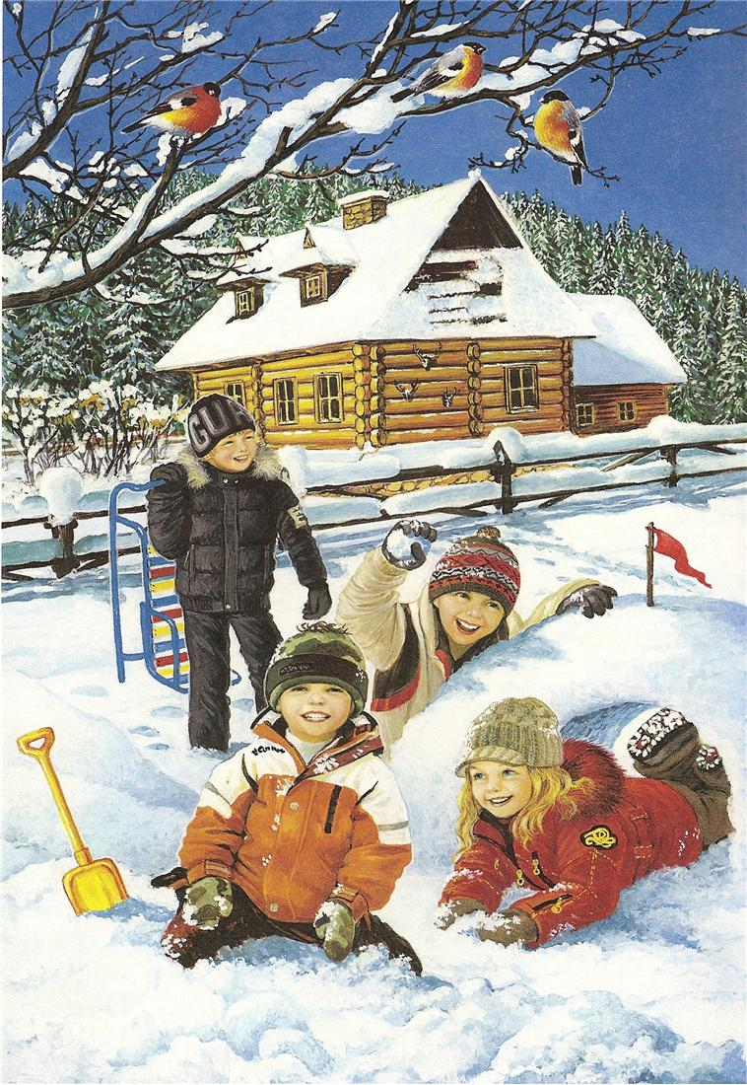
играют в снегу,

Slide 7
Лепят снеговиков.

Slide 8
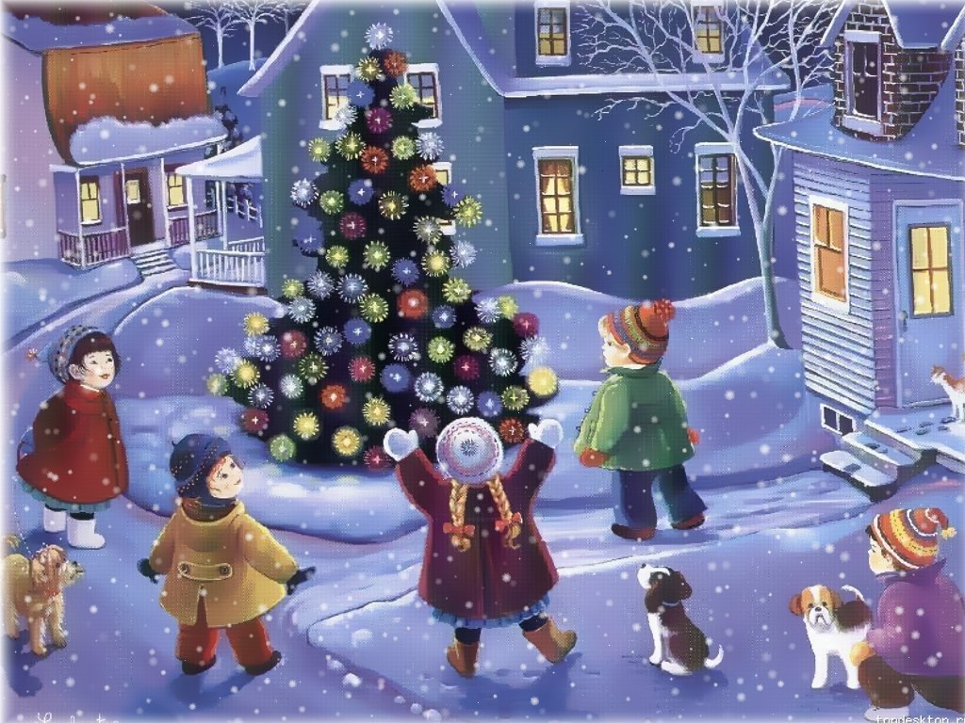
А в Новый год все веселятся и играют возле красивой елки!

